Slide 1

WIBON levering
(producten)
8 maart 2019
Tijdens en
ná de overgangsperiode
Herman van den Berg
Notes:
Gepresenteerd aan netbeheerders/serviceproviders/grondroerders: 8 maart 2019
Bijgewerkt: 8 mei 2019 (HvdB)
WION -> WIBON
De beschrijving heeft betrekking op producten tijdens en ná de overgangsperiode.
M.a.w. de “nieuwe” producten hebben betrekking op de periode ná volledige invoering van IMKL1.2 bij alle netbeheerders.
Aandachtspunt: BeheerdersinformatieLevering (zipbestand)

Slide 2
WIBON levering (producten)
Invoering IMKL1.2 (v1.2.1)
Huidige situatie / WIBON producten (tijdens overgangsperiode)
Afsluiting overgangsperiode
Situatie na invoering IMKL1.2 (ná overgangsperiode)
Overzicht nieuwe WIBON producten
Structuur zipbestand (ná overgangsperiode)
Aandachtspunten
Meer informatie…
WIBON levering (producten) - 8 maart 2019
Notes:
Het overzicht van uitvoerproducten stemt grotendeels overeen met het overzicht zoals dat is opgesteld op 31 augustus 2016 en gepresenteerd is aan serviceproviders / softwareleveranciers.
Bij “overgangsperiode“ bedoelen we de periode waarin netbeheerders overstappen van het aanleveren van beheerdersinformatie op basis van kaartbestanden (raster, png) naar vectorinformatie (gml-features, xml).

Slide 3
1. Invoering IMKL1.2 (v1.2.1)
Met ingang van 1 januari 2019 is IMKL1.2 – het nieuwe informatie-model voor de utiliteitssector – uitgerold.
Met de invoering van IMKL1.2 zullen netbeheerders bij een gebieds- informatie-aanvraag hun netinformatie als geo-objecten (features, vectoren) aanleveren.
Ná de overgangsperiode zullen netbeheerders niet meer in het oude formaat aanleveren (png-kaarten), maar zijn aangesloten op het nieuwe IMKL1.2-formaat.
Deze presentatie is bedoeld om inzicht te geven over de impact op geleverde WIBON-producten.
De overgangsperiode is gepland van 1 januari 2019 t/m 30 juni 2019.
WIBON levering (producten) - 8 maart 2019

Slide 4
2. Huidige situatie (overgangsperiode) (1)
  Beheerdersinformatie wordt op de volgende manieren aangeleverd:
  “klassiek”: op basis van rasterbestanden (.png)
  decentraal: op basis van vectorinformatie (“features”) volgens IMKL1.2;
  door netbeheerder afgehandeld per aanvraag
  centraal: op basis van vectorinformatie (“features”) volgens IMKL1.2;
  door netbeheerder centraal aangeleverd en door KLIC per aanvraag afgehandeld
  In alle gevallen kan de netbeheerder ook bijlagen meeleveren.
WIBON levering (producten) - 8 maart 2019

Slide 5
2. Huidige situatie (overgangsperiode) (2)
KLIC maakt voor netbeheerders die vectorinformatie aanleveren volgens IMKL1.2 nog rasterbestanden (.png) aan voor:
  ligging van kabels en leidingen
  maatvoering
  annotatie
  eigen topografie van netbeheerders
  Hierdoor is de levering backwards compatible voor “oude” Klic-viewers.
KLIC maakt nog rasterbestanden (.png) aan voor:
  geselecteerd gebied (SEL.png)
  achtergrondkaart(en) grootschalige topografie (GB.png, optioneel GP.png)
  Hierdoor is de levering backwards compatible voor “oude” Klic-viewers.
WIBON levering (producten) - 8 maart 2019

Slide 6
2. Huidige situatie (overgangsperiode) (3)
  Voor een gebiedsinformatie-levering worden door KLIC de volgende producten uitgeleverd:
  zipbestand met leveringsinformatie, inclusief de door KLIC aangemaakte rasterbestanden (.png);
  Let wel: Leveringsinformatie.xml: versie 2.1
  gelaagde PDF;
  uitgeleverd als onderdeel van het zipbestand
  Klic-webservice (Leveringsindex);
  een JSON-file op de downloadserver met daarin:
    (meta)-informatie over levering
    Let wel: Leveringsinformatie.json: versie 2.1
    download-links naar alle bestanden uit de levering, inclusief de door KLIC aangemaakte rasterbestanden (.png)
  Zie GitHub (klic-win/Uitleveren) met meer details over geleverde producten.
WIBON levering (producten) - 8 maart 2019

Slide 7
2. Huidige situatie (overgangsperiode) (4)
  Kenmerken van huidige Klic-viewer (versie 4.4):
  gebaseerd op het gebruik van rasterbestanden (.png);
  van netbeheerders die netinformatie volgens IMKL1.2 hebben aangeleverd, is ook detailinformatie van features opvraagbaar
  standalone applicatie (Windows platform)
  de volgende versies van leveringen zijn in te lezen:
    Versie 1.5 (oude leveringen t/m 31-12-2018)
    Versie 2.1 (leveringen uit de overgangsperiode 01-01-2019 t/m 30-06-2019)
WIBON levering (producten) - 8 maart 2019

Slide 8
3. Afsluiting overgangsperiode
Er is een wettelijke termijn afgesproken waarbij netbeheerders kunnen overschakelen naar uitwisseling van vectorinformatie volgens IMKL1.2.
Deze overgangsperiode loopt van 01-01-2019 t/m 30-06-2019.
Na de overgangsperiode kunnen netbeheerders hun kabel- en leidinginformatie niet meer “klassiek” aanleveren
  volgens het BMKL1.2 protocol (SOAP)
  op basis van rasterbestanden (.png)
Ook de levering van kabel- en leidinginformatie is volledig gebaseerd op vectorinformatie volgens IMKL1.2.
Bijbehorende documenten (bijlagen) worden wel meegeleverd.
WIBON levering (producten) - 8 maart 2019

Slide 9
4. Situatie ná overgangsperiode (1)
Netbeheerders kunnen hun kabel- en leidinginformatie alléén nog maar in vector-formaat (“features”) volgens IMKL1.2 aanleveren als:
  netinformatie (voor centrale netbeheerders)
  beheerdersinformatie (voor decentrale netbeheerders)
  In beide gevallen kunnen wel bijlagen worden meegeleverd.
KLIC levert in het zipbestand geen rasterbestanden (.png) meer mee voor:
  ligging van kabels en leidingen
  maatvoering
  annotatie
  eigen topografie van netbeheerders
KLIC levert in het zipbestand geen rasterbestand (.png) meer mee voor:
  geselecteerd gebied
  Hierdoor is de levering voor “oude” Klic-viewers niet meer te gebruiken.
WIBON levering (producten) - 8 maart 2019

Slide 10
4. Situatie ná overgangsperiode (2)
  Voor een gebiedsinformatie-levering worden door KLIC de volgende producten uitgeleverd:
  zipbestand met leveringsinformatie, zonder de door KLIC aangemaakte rasterbestanden (.png);
  uitzondering: rasterbestand(en) van grootschalige topografie
  Let wel:
  Leveringsinformatie.xml: versie 2.2
  gelaagde PDF en leveringsbrief (.pdf);
  voorlopig wordt deze nog wel uitgeleverd als onderdeel van het zipbestand
  Klic-webservice (Leveringsindex);
  voorlopig nog wel uitgeleverd als JSON-file op de downloadserver met daarin:
    (meta)-informatie over levering
    Let wel:
    Leveringsinformatie.json: versie 2.2
    download-links naar alle bestanden uit de levering, zonder de door KLIC aangemaakte rasterbestanden (.png)
WIBON levering (producten) - 8 maart 2019

Slide 11
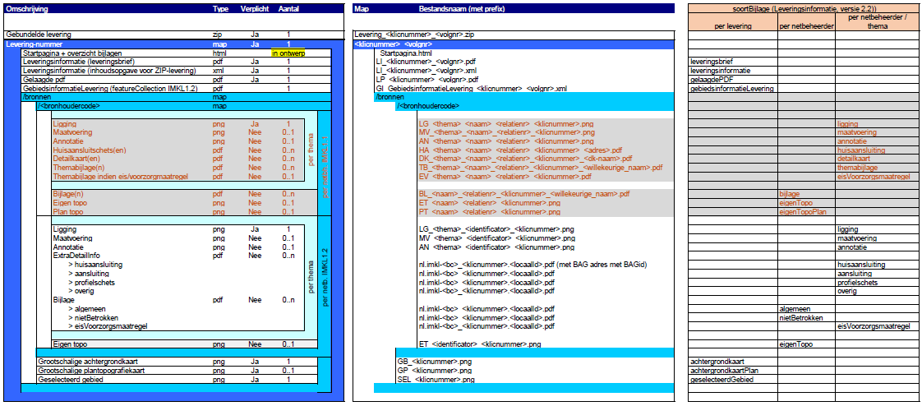
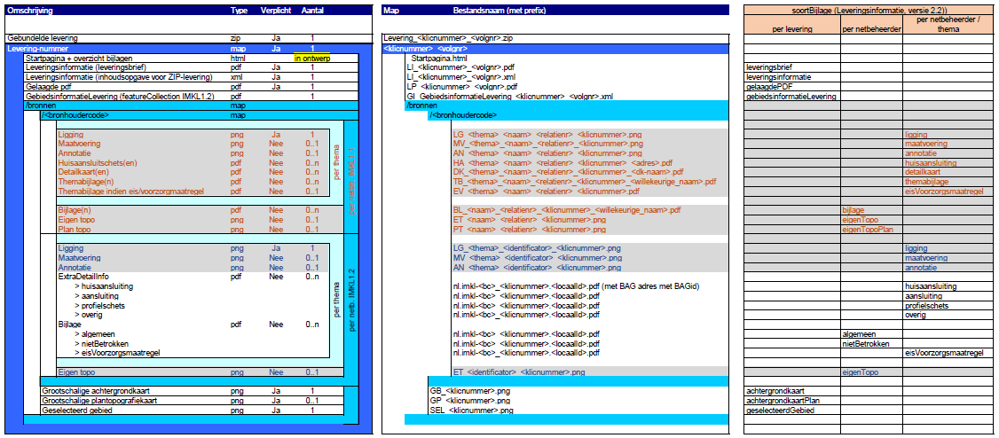
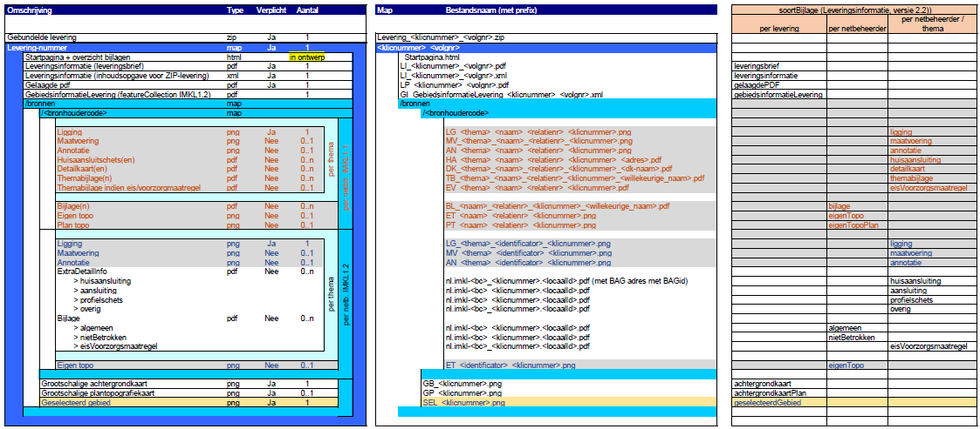
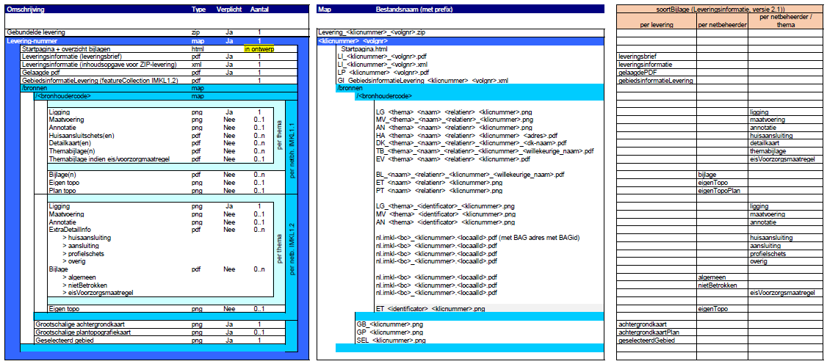
5. Structuur zipbestand
Structuur zipbestand tijdens overgangsperiode
leveringsinformatie: versie 2.1
Vanaf leveringsinformatie versie 2.2:
rasterbestanden en bijlagen van klassieke netbeheerder VERVALLEN
Vanaf leveringsinformatie versie 2.2:
rasterbestanden die tijdelijk door KLIC werden aangemaakt voor IMKL1.2-netbeheerders VERVALLEN
Vanaf leveringsinformatie versie 2.2:
rasterbestand met geselecteerd gebied gaat VERVALLEN
WIBON levering (producten) - 8 maart 2019
Notes:
Zie detail bij presentatie: WIBON-levering –overgangsperiode

Slide 12
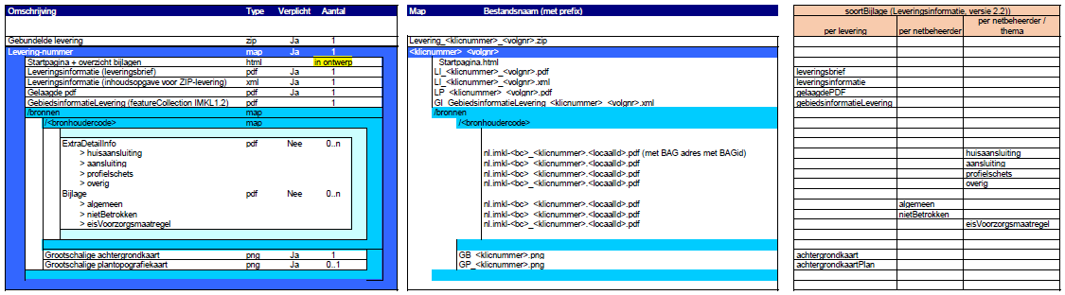
5. Structuur zipbestand NA overgangsperiode
Zipbestand met Leveringsinformatie versie 2.2 bevat:
Klic-bijlagen bij een levering
bijlagen van een IMKL1.2-netbeheerder, bij features
  ExtraDetailinfo
  Bijlage (waaronder EisVoorzorgsmaatregelBijlage)
rasterbestand(en) van grootschalige topografie
WIBON levering (producten) - 8 maart 2019
Notes:
Zie detail bij presentatie: WIBON-levering –overgangsperiode

Slide 13
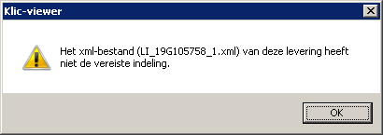
6. Aandachtspunten (1)
  Schemadefinitie voor leveringsinformatie (XSD) blijft ongewijzigd;
  een aantal soorten bijlagen (enumeration SoortBijlage) zal niet meer worden gebruikt, zoals ligging, maatvoering, detailkaart, geselecteerdGebied, etc.
  De aanpassingen die worden doorgevoerd in het zipbestand van de GebiedsinformatieLevering gelden ook voor de BeheerdersinformatieLevering.
De huidige Klic-viewer (v4.4) werkt met:
  LI.xml v1.5 (leveringen t/m 31-12-2018)
  LI.xml v2.1 (leveringen vanaf 01-01-2019 – einde overgangsperiode)
  Het inlezen van leveringen die ná de overgangsperiode zijn aangemaakt, is niet mogelijk:
WIBON levering (producten) - 8 maart 2019

Slide 14
6. Aandachtspunten (2)
  Er wordt overwogen om op termijn de volgende producten niet meer te leveren :
  gelaagde PDF
  Klic-webservice (Leveringsindex), LI.json
Momenteel is in voorbereiding om ook de grootschalige topografie (i.c. BGT / IMGeo) behorend bij de aanvraag als vectorinformatie mee te leveren:
  achtergrondkaart(en) worden dan niet meer uitgeleverd
  geeft de “bevroren situatie” van het moment van verwerking van de aanvraag
  met voldoende kenmerken om een pastel-visualisatie te realiseren
  aanpassing schemadefinitie voor leveringsinformatie (XSD)
  nieuwe versie van Leveringsinformatie.xml: versie 2.3
  verwachte invoering: 1 januari 2020
Als achtergrondkaart kan ook de BGT-service van PDOK worden gebruikt.
Deze geeft echter een beeld van de actuele situatie.
WIBON levering (producten) - 8 maart 2019

Slide 15
6. Aandachtspunten (3)
Netbeheerders kunnen een zipbestand opvragen met beheerdersinformatie die door KLIC namens de netbeheerder wordt uitgeleverd (beheerdersinformatieLevering).
Deze beheerdersinformatie is een “uitsnede” van de gebiedsinformatie, maar dan gericht op informatie van de betreffende netbeheerder.
Na de overgangsperiode levert KLIC in het zipbestand dus ook geen rasterbestanden (.png) meer mee voor:
  ligging van kabels en leidingen
  maatvoering
  annotatie
  eigen topografie van netbeheerders
  KLIC levert in het zipbestand geen rasterbestand (.png) meer mee voor:
  geselecteerd gebied
  Let wel:
  Leveringsinformatie.xml: versie 2.2
WIBON levering (producten) - 8 maart 2019

Slide 16
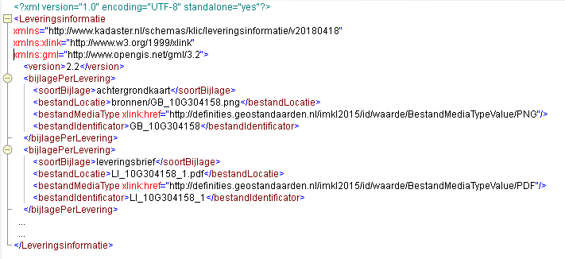
6. Aandachtspunten (4)
Voorbeeld van een Leveringsinformatie.xml (versie 2.2):
NA overgangsperiode:
versie 2.2
WIBON levering (producten) - 8 maart 2019

Slide 17
7. Meer informatie…
Voor geïnteresseerden is er veel gedetailleerde informatie publiekelijk toegankelijk gezet.
Meer informatie over het nieuwe informatiemodel IMKL1.2, inclusief visualisatie-standaarden:
Zie: https://github.com/Geonovum/imkl2015
Meer detailinformatie over de werking van KLIC-WIN:
Zie: https://github.com/kadaster/klic-win
Meer informatie over Klic-leveringen:
zie: https://github.com/kadaster/klic-win/tree/master/Uitleveren
Meer voorbeelden en uitwerkingen:
Zie: https://github.com/kadaster/klic-win/tree/master/Uitleveren/Voorbeelden
WIBON levering (producten) - 8 maart 2019

